Slide 1
ДАР СЛОВА
ЧОУ «Школа «Благое Отрочество»,
5 класс

Slide 2
… Вот скрипнула калитка… Вот прозвучали шаги под окнами… Я слышу, как он отворяет дверь… Сейчас он войдет, сейчас я увижу его лицо, услышу его голос… Сейчас между нами произойдет самая обыденная и самая непонятная вещь в мире. Мы начнем разговаривать. Гость, издавая звуки разной высоты и силы, будет выражать свои мысли, а я буду слушать эти звуковые колебания воздуха и разгадывать, что они значат и его мысли станут моими мыслями… О. как таинственны, как странны, как непонятны для нас самые простые жизненные явления!»

Slide 3
«В начале было Слово, и Слово было у Бога, и Слово было Бог…» (Евангелие от Иоанна)
«Язык наш – древо жизни на Земле и отец наречий иных». (А.С.Шишков)
«С языком, с человеческим словом, с речью безнаказанно шутить нельзя; словесная речь человека – это видимая, осязаемая связь, союзное звено между телом и духом». (Владимир Даль)

Slide 4
Передайте информацию без слов
Как трудно делать домашнее задание по географии.
Нужно много читать, чтоб стать интересным человеком.

Slide 5
Рассыпанная мудрость. Продолжите пословицы
Острое словечко …
Где слова привета, …
Какие слова, …
Говорить не думая, …
На каждый роток …
Доброе слово лечит, …

Slide 7
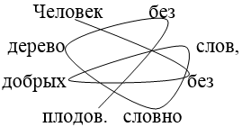
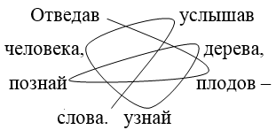
«Распутайте» мудрые изречения

Slide 8
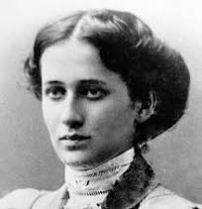
Анна Ахматова. Мужество
Мы знаем, что ныне лежит на весах И что совершается ныне. Час мужества пробил на наших часах, И мужество нас не покинет.
Не страшно под пулями мертвыми лечь, Не горько остаться без крова, И мы сохраним тебя, русская речь, Великое русское слово.
Свободным и чистым тебя пронесем, И внукам дадим, и от плена спасем Навеки

